Slide 1

JOSÉ CLÉDSON FREITAS
Diretor de vendas

Slide 2



A EMBUMAQ
Colocar uma foto da fábrica como fundo do círculo.
Fundada em <Ano>.
Comércio produtor de gelo até <Ano>.
Indústria de
máquinas de
gelo há
<Anos> anos.
Passou a fabricar máquinas de gelo
em <Ano>.

Slide 3
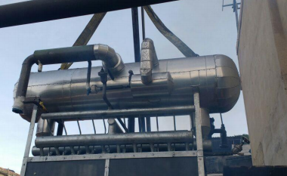
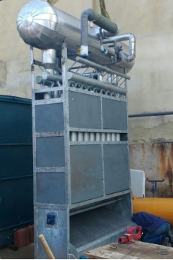
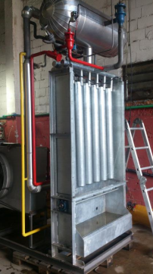
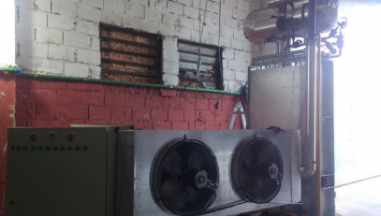
CATÁLOGO
Maquina xpto
Maquina xpto
Maquina xpto
Maquina xpto
- Dimensões
- Capacidade
- Peso
- Dimensões
- Capacidade
- Peso
- Dimensões
- Capacidade
- Peso
- Dimensões
- Capacidade
- Peso

Slide 4





O MERCADO
Soluções para empresas de diversos tamanhos.
Atendemos empresas dos mais variados segmentos.
Seja você um pequeno comerciante ou uma
grande rede de venda de gelo, temos uma solução
desenhada para a sua necessidade.

Slide 5
CLIENTES
Indústria X
Comércio Y
- Segmento
- Máquina
- Produção
Colocar fotos dos espaços dos clientes com as máquinas montadas
- Segmento
- Máquina
- Produção
Fábrica W
Centro Z
- Segmento
- Máquina
- Produção
- Segmento
- Máquina
- Produção

Slide 6
CLEDSON@EMBUMAQ.COM.BR
WWW.EMBUMAQ.COM.BR
(011) 4203-6111 (011) 4203-6140
(011) 94777-9801
JOSÉ CLÉDSON FREITAS
Diretor de vendas

